Slide 1
Dirac Function 介紹
報告者：吳俊輝
指導教授：戴天時 教授
報告日期：4/12
單位：交大財工實驗室

Slide 2
大綱
動機
Dirac Function 介紹
Dirac Function 性質
補充
動機
Dirac介紹
Dirac 性質
補充

Slide 3
動機
推導Dupire’s Formula 時用到
動機
Dirac介紹
Dirac 性質
補充

Slide 4
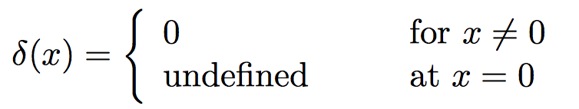
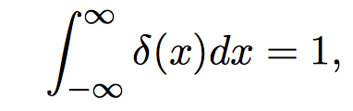

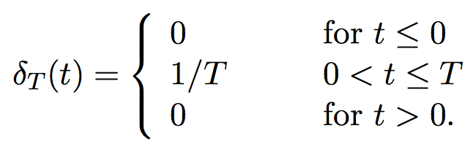

Dirac Function 介紹
是一個函數滿足下面條件： 且
觀察到 有密度函數的特性（積分等於1、非負）
可以由密度函數序列 逼近
動機
Dirac介紹
Dirac 性質
補充

Slide 5
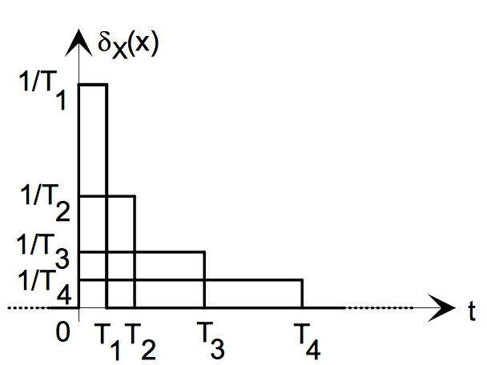
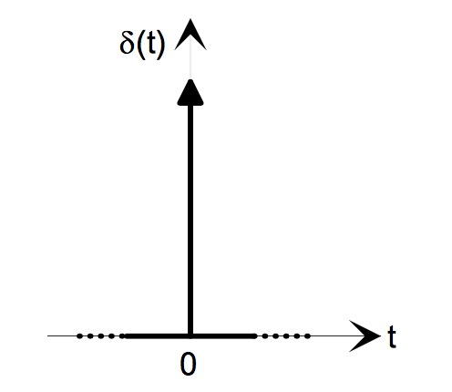
函數序列、極限分佈圖形
動機
Dirac介紹
Dirac 性質
補充

Slide 6
Dirac Function 性質
Sifting Property
卷積
動機
Dirac介紹
Dirac 性質
補充

Slide 7
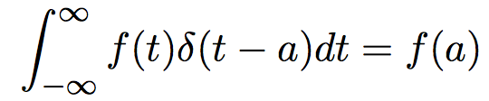
Sifting Property
Dirac Function 會有此性質：
證明： https://www.youtube.com/watch?v=J-oyM1GyyDk
動機
Dirac介紹
Dirac 性質
補充

Slide 8
卷積
動機
Dirac介紹
Dirac 性質
補充

Slide 9
補充
財務上的應用
參考文獻
動機
Dirac介紹
Dirac 性質
補充

Slide 10
財務上的應用
動機
Dirac介紹
Dirac 性質
補充

Slide 11
參考文獻
https://www.youtube.com/watch?v=J-oyM1GyyDk
動機
Dirac介紹
Dirac 性質
補充

